Slide 1
Тема урока :»Буква Я в начале слова» 1 класс
Учитель начальных классов
МБОУ «ООШ с. Ивановки»
МО «Енотаевский район»
Боброва И.В.

Slide 2
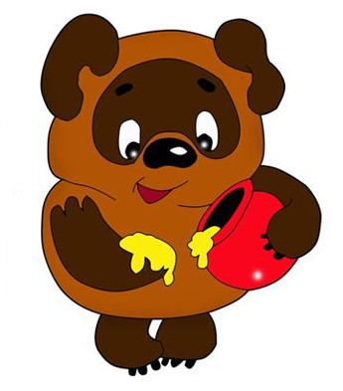

Slide 3
Я однажды видел сам: Як летал по небесам, Ястреб плавал в океане, Ягуар бежал от лани. Ясень по полю ходил, Язь в лесу грибы удил… я не вру, поверь мне, я видал это во сне.

Slide 4
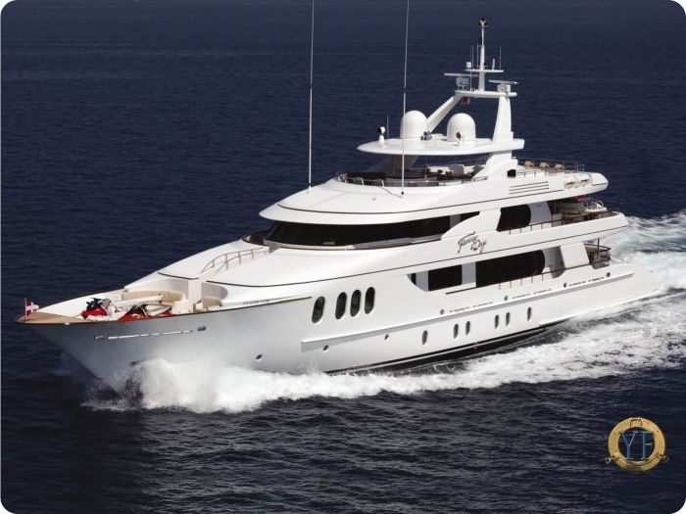
Явно –ясный для всех
Бравый –мужественный с виду, молодцеватый.
Яхта -небольшое судно для морских прогулок и спорта

Slide 6
